Slide 1
My letters
Подготовила
Лисина Лилия Александровна учитель английского языка

Slide 2
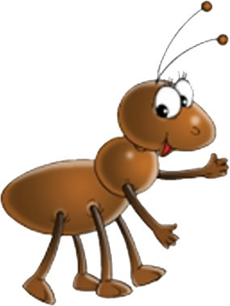
a
ant

Slide 3
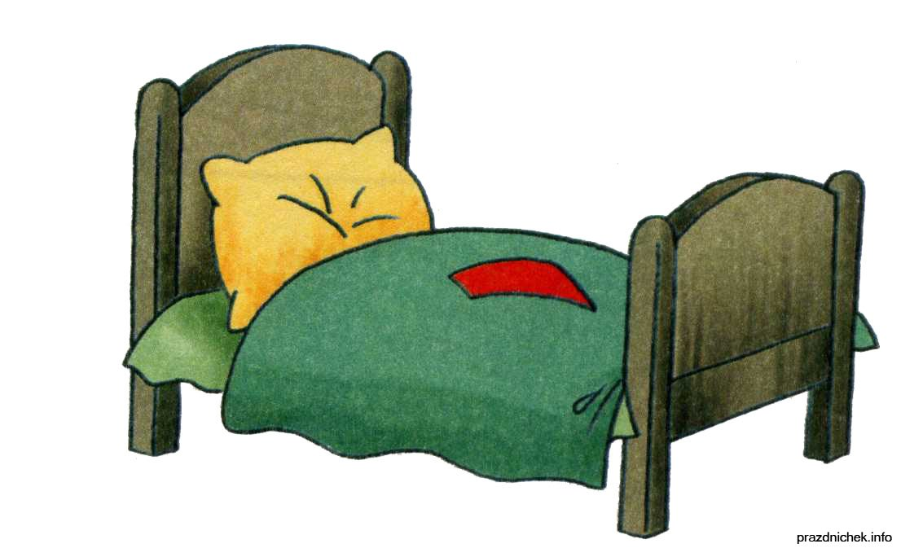
b
bed

Slide 4
c
cat

Slide 5
d
dog

Slide 6
e
egg

Slide 7
f
flag

Slide 8
g
glass

Slide 9
h
house

Slide 10
Ex. 3, p.7
Посмотрите на картинки и напишите первую букву в своих тетрадях

Slide 11
_orse

Slide 12
horse

Slide 13
_ at

Slide 14
cat

Slide 15
_nt

Slide 16
ant

Slide 17
_gg

Slide 18
egg

Slide 19
_lass

Slide 20
_lass

Slide 21
_lag

Slide 22
flag

Slide 23
_og

Slide 24
dog

Slide 25
_ed

Slide 26
bed

